Slide 1
ФГБОУ ВО «Кубанский государственный технологический университет» (ФГБОУ ВО «КубГТУ») Институт: Компьютерных систем и информационной безопасности Кафедра: Информационных систем и программирования ЛАБОРАТОРНАЯ РАБОТА №1 ОСНОВНЫЕ ПОНЯТИЯ ЯЗЫКА html. Структура документа html.
Выполнил студент 23-КБ-ПР3
Давков Ярослав
Проверил старший преподаватель
Кушнир Надежда Владимировна

Slide 2
Цель работы и задания
Цель работы: Ознакомление с основными понятиями языка HTML, структурой HTML-документа, обязательными метками, комментариями, способами форматирования текста, физическими и логическими стилями, приобретение навыков создания простейших статических Web-документов.
1. Создайте новый проект в вашей интегрированной среде разработки
2. Откройте выбранный текстовый
3. Напишите структуру HTML-документа, используя современные стандарты и рекомендации.
4. Сохраните ваш HTML-документ в созданной директории
Откройте ваш HTML-документ в любом современном веб-браузер
Внесите изменения в ваш HTML-документ, представляя его как вашу первую страничку. Добавьте информацию о себе, своих увлечениях, семье и другие интересные детали. Используйте современные теги и стили форматирования для абзацев.
7. В теге <title> укажите: "Домашняя страничка - [Ваше имя и фамилия]".
Сохраните измененный файл с новым именем
Просмотрите результат в вашем выбранном веб-браузере

Slide 3
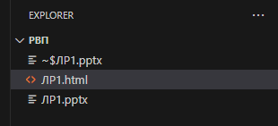
Выполнение работы
Создал новый проект pj1
Добавил в него файл с расширением html
Назвал его в соответствии с номером лабораторной работы

Slide 4
Внесение изменений
<!DOCTYPE html>
<html lang="ru">
<head>
<meta charset="UTF-8">
<meta name="viewport" content="width=device-width, initial-scale=1.0">
<title>Домашняя страничка - Давков Ярослав</title>
</head>
<body>
<header>
<h1>Добро пожаловать на мою домашнюю страничку!</h1>
</header>
<main>
<section>
<h2>Обо мне</h2>
<p>
<strong>Привет!</strong> Меня зовут <em>Давков Ярослав</em>, и я рад приветствовать вас на своей первой веб-странице.
Мне 20 лет, и я изучаю backend-разработку и DevOps.
</p>
<p><strong>Профессия:</strong> Ещё не устроился, ищу работу</p>
<p><strong>Город:</strong> Краснодар, Россия</p>
<p><strong>Образование:</strong> 3 курс университета</p>
</section>
<section>
<h2>Мои увлечения</h2>
<ul>
<li>Программирование</li>
<li>Изучение новых технологий</li>
</ul>
</section>
</main>
<footer>
<p>Давков Ярослав.</p>
</footer>
</body>
</html>
Внес изменения в созданный файл:
добавил картинку
сделал форматирование текста
списочную структуру

Slide 5
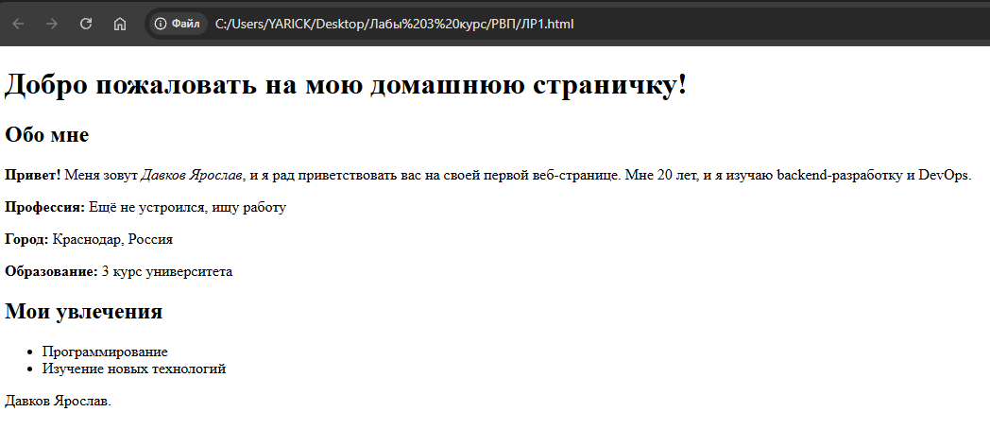
Итоговый результат

Slide 6
Контрольные вопросы
Охарактеризуйте язык тегов HTML: это язык гипертекстовой разметки текста. Он нужен, чтобы размещать на веб-странице элементы: текст, картинки, таблицы и видео. Когда вы заходите на сайт, браузер подгружает HTML-файл с информацией о структуре и контенте веб-страницы. HTML как бы выстраивает визуальный фундамент сайта, но не «запускает» сайт самостоятельно. Он всего лишь указывает, где располагаются элементы, какой у них будет базовый дизайн, откуда брать стили для элементов и скрипты (обычно их пишут на JavaScript).
Какова структура HTML-документов: структура документа HTML состоит из тегов, которые окружают содержимое и придают ему определенное техническое значение.
Перечислите обязательные метки и охарактеризуйте их: тег <html></html> является основой основ. Именно внутри него располагается вся информация. Тег <head></head> служит для хранения служебной информации. В настоящее время важным является метатег <meta> с атрибутом charset. Он позволяет установить кодировку документа. Для указания заголовка страницы используется специальный парный тег <title></title>, внутри которого указывается нужная информация. После тега <head> в документе указывается парный тег <body></body>, который является «телом» всей страницы.
Дайте определения следующих понятий: гипертекст, гиперссылка, Web-сайт, URL- адрес в Интернете, фрейм апплет скрипт, браузер элемент, тэг, атрибут: гипертекст - это вид текста существующий только в электронном виде, его основным отличием от обычного текста является наличие гиперссылок (электронных ссылок) которые позволяют по одному клику переходить на другие электронные документы. Гиперссылка - часть гипертекстового документа, ссылающаяся на элемент в этом документе (команда, текст, изображение, сноска) или на другой объект (файл (документ), каталог, приложение), расположенный на локальном диске или в компьютерной сети, либо на элементы этого объекта. Web-сайт - это одна страница или набор связанных по смыслу страниц, которые находятся в сети Интернет. URL-адрес - адрес информационного ресурса (файла) в сети. Фрейм - отдельный законченный HTML-документ. Тэг - основа языка HTML. Теги используются для разграничения начала и конца элементов в разметке. Атрибут - характеристика HTML-элемента, записывающийся в открывающем теге, и состоит из 2 частей: Имя — название свойства.

